Slide 1
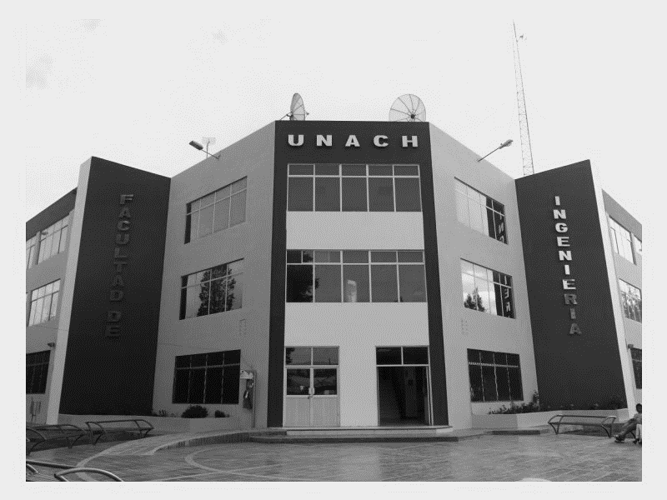
UNIVERSIDAD NACIONAL DE CHIMBORAZO
FACULTAD DE INGENIERIA
CARRERA DE AGROINDUSTRIA
ASIGNATURA :BIOTECNOLOGÍA
UNIDAD # 1 GENERALIDADES YPRINCIPIOS DE LA BIOTECNOLOGÍA
TEMA 2:
Clasificación de la Biotecnología
• Biotecnología agrícola
•. Biotecnología animal
• Biotecnología industrial
• Biotecnología acuática
DOCENTE : ING JOSE ANTONIO ESCOBAR MACHADO. MSC
2025-2025

Slide 2
CONTENIDOS
01.TEMA
02.OBJETIVOS
03.DESARROLLO
04.CONCLUSIONES
05.BIBLIOGRAFIA
06.VIDEO
07.ARTICULO

Slide 7
I r.

Slide 20
VENTAJAS DE BIOTECNOLOGiA
Entre las ventajas de la biotecnologfa podremos encontrar
algunas coma
:
•:• El Rendimiento superior: Ya que, mediante las OGM (organismo genElticamente modificado) el rendimiento de las cultivos aumenta, produciendo asi mas alimentos par menos recurses, disminuyendo las cosechas perdidas causadas par alglln tipo de enfermedad o plaga asi coma par factores ambientales.

Slide 23
RIESGOS PARA EL MEDIO AMBIENTE
Entre los riesgos para el medio ambiente cabe serialar la posibilidad de polinizaci6n cruzada, por media de la cual el polen de los cultivos geneticamente modificados (GM) se difunde a
cultivos no GM en campos cercanos, por lo que pueden dispersarse ciertas caracterfsticas coma resistencia a las herbicidas de plantas GM a aquellas que no son GM.

Slide 26
VIDEO
https://youtu.be/kqi7AC6ebmg?si=x1dBs2QgQ7Ne-PfM
ING JOSE ANTONIO ESCOBAR MACHADO. MSC

Slide 27
ARTICULO CIENTIFICO
https://www.redalyc.org/pdf/1892/189218186016.pdf
ING JOSE ANTONIO ESCOBAR MACHADO. MSC

Slide 28
BIBLIOGRAFIA
Kleinová, N. (s/f). La revolución genética. Recuperado de http://intercentres.cult.gva.es/ies_sorolla/Carlos/Nikol%20Kleinov%C3%A1/page/adn_rec.html (junio, 2012).
Sierra, J. (s/f). Nacimiento de la Ingeniería Genética: Los genes se pueden aislar, secuenciar y manipular (1982-1985). Recuperado de http://www.uam.es/personal_pdi/ciencias/jmsierra/ingenieriagenetica-4.htm (junio, 2012).
Vázquez C. (2003). Bioquímica y biología molecular. Recuperado de http://laguna.fmedic.unam.mx/~evazquez/0403/generalidades%20biologia%20molecular.html html (junio, 2012).
Wikillerato. (s/f). Biología. Recuperado de http://www.educared.org/wikiEducared/index.php/Biologia (junio, 2012).
ING JOSE ANTONIO ESCOBAR MACHADO. MSC

